Slide 1
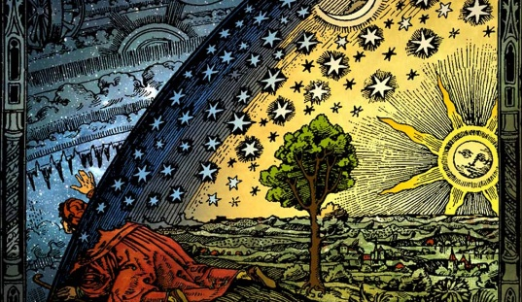
Was ist Aufklärung?
Antworten von Kant, Wieland, Lessing

Slide 2
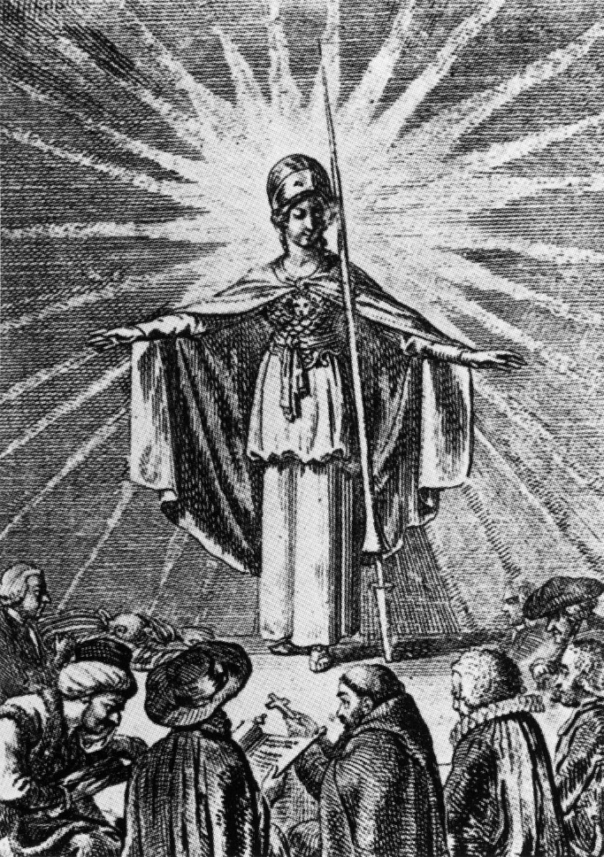
Gliederung
Was ist Aufklärung? – eine Metapher
Was ist Aufklärung? – Lexikondefinitionen
Was ist Aufklärung? – eine berühmte Preisfrage
Was ist Aufklärung? – Kant: Mut zum Selbstdenken
Was ist Aufklärung? – Wieland: eine Selbstverständlichkeit
Was ist Aufklärung? – Lessing: lieber irren als
aufhören zu suchen
Was ist Aufklärung?

Slide 3
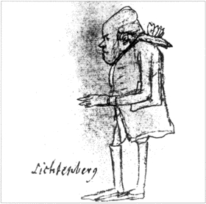
Was ist Aufklärung? – eine Metapher
„Was man von dem Vorteile und Schaden der Aufklärung sagt, ließe sich gewiß gut in einer Fabel vom Feuer darstellen. Es ist die Seele der unorganischen Natur, sein mäßiger Gebrauch macht uns das Leben angenehm, es erwärmt unsere Winter und erleuchtet unsere Nächte. Aber das müssen Lichter und Fackeln sein, die Straßenerleuchtung durch angezündete Häuser ist eine sehr böse Erleuchtung. Auch muß man Kinder damit nicht spielen lassen“.
Georg Christoph Lichtenberg

Slide 4
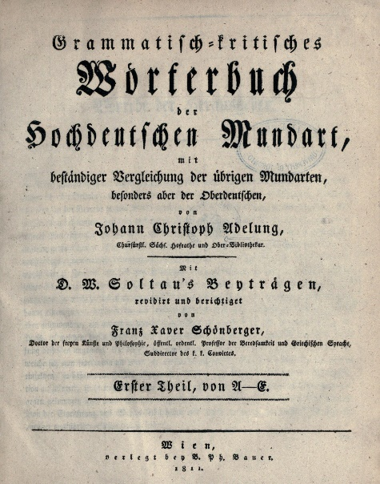
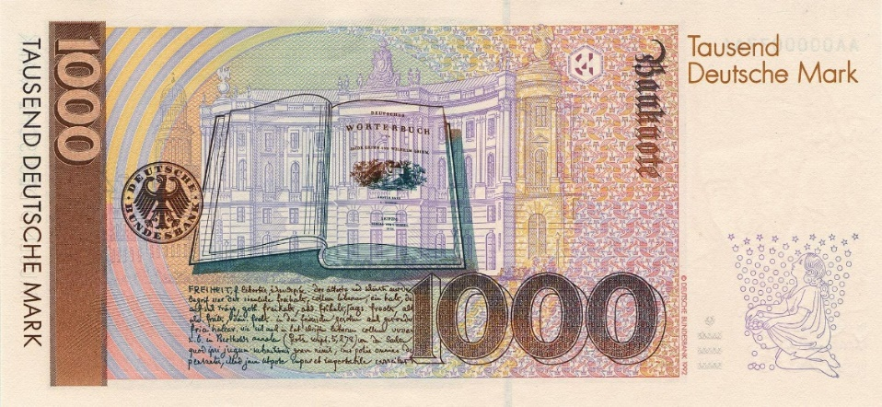
Was ist Aufklärung? – Lexikalische Definitionen
„1) Die Handlung des Aufklärens, besonders im figürlichen Verstande.
2) Der Zustand, da man mehr klare und deutliche, als dunkle Begriffe und Vorurtheile hat“.
Johann Christoph Adelung, Grammatisch-Kritisches Wörterbuch der deutschen Sprache
„Aufklärung ist die Maxime, jederzeit selbst zu denken“.
Deutsches Wörterbuch

Slide 5
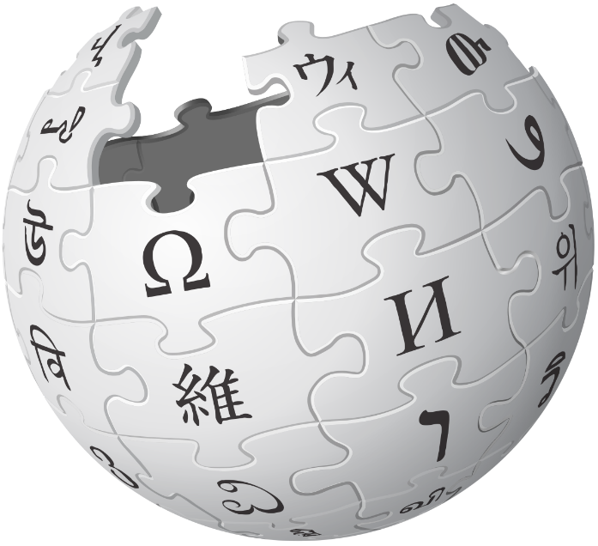
Was ist Aufklärung? – Lexikalische Definitionen
„von Rationalismus und Fortschrittsglauben bestimmte europäische geistige Strömung des 17. und besonders des 18. Jahrhunderts, die sich gegen Aberglauben, Vorurteile und Autoritätsdenken wendet“. (Duden)
„Der Begriff Aufklärung […] bezeichnet die um das Jahr 1700 einsetzende Entwicklung, durch rationales Denken alle den Fortschritt behindernden Strukturen zu überwinden. Es galt Akzeptanz für neu erlangtes Wissen zu schaffen. […]
„die Hinwendung zu den Naturwissenschaften, das Plädoyer für religiöse Toleranz und die Orientierung am Naturrecht. Gesellschaftspolitisch zielte die Aufklärung auf mehr persönliche Handlungsfreiheit, Bildung, Bürgerrechte, allgemeine Menschenrechte und das Gemeinwohl als Staatspflicht“ (Wikipedia)

Slide 6
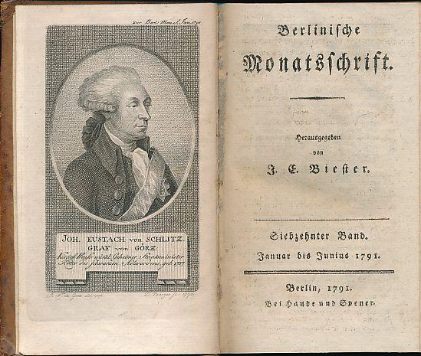
Was ist Aufklärung? – die berühmte Frage
„Was ist Aufklärung? Diese Frage, die beinahe so wichtig ist, als: Was ist Wahrheit? Sollte doch wohl beantwortet werden, ehe man aufzuklären anfinge. Und doch habe ich sie nirgends beantwortet gefunden!“
(Berlinische Monatsschrift)

Slide 7
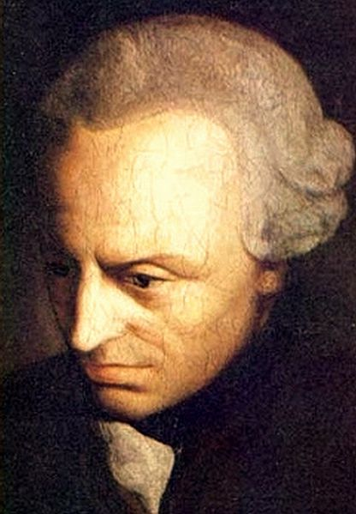
Was ist Aufklärung? – Kant: Mut und Selbstdenken!
„Aufklärung ist der Ausgang des Menschen aus seiner selbst verschuldeten Unmündigkeit. Unmündigkeit ist das Unvermögen, sich seines Verstandes ohne Leitung eines anderen zu bedienen. Selbstverschuldet ist diese Unmündigkeit, wenn die Ursache derselben nicht am Mangel des Verstandes, sondern der Entschließung und des Muthes liegt, sich seiner ohne Leitung eines andern zu bedienen. Sapere aude! Habe Muth dich deines eigenen Verstandes zu bedienen! Ist also der Wahlspruch der Aufklärung!“

Slide 8
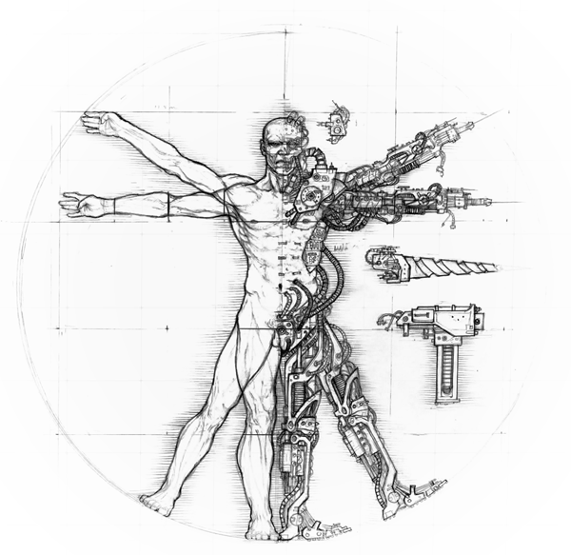
Was ist Aufklärung? – Kant: Mut und Selbstdenken!
„Es ist so bequem, unmündig zu sein. Habe ich ein Buch, das für mich Verstand hat ,einen Seelsorger, der für mich Gewissen hat, einen Arzt, der für mich die Diät beureilt usw. so brauche mich ja nicht selbst zu bemühen. Ich habe nicht nöthig zu denken, wenn ich nur bezahlen kann“.
„Wenn denn die Natur unter dieser harten Hülle den Keim, für den sich am zärtlichsten sorgt, nämlich den Hang und Beruf zum freien Denken, ausgewickelt hat; so wirkt dieser allmählich auf die Sinnesart des Volkes […] und endlich sogar auch auf die Grundsätze der Regierung, die es ihr selbst zuträglich findet, den Menschen, der nun mehr als eine Maschine ist, seiner Würde gemäß zu behandeln“

Slide 9
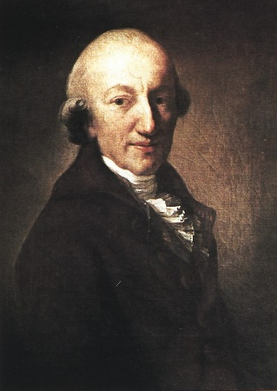
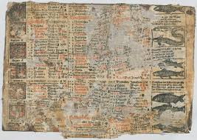
Was ist Aufklärung? – Wieland: eine Selbstverständlichkeit!
Ein paar Goldkörner aus – Maculatur oder Sechs Antworten auf sechs Fragen
Was ist Aufklärung?
Über welche Gegenstände kann und muß sie sich verbreiten?
Wo sind ihre Grenzen?
Durch welche Mittel wird sie befördert?
Wer ist berechtigt die Menschheit aufzuklären?
An welchen Folgen erkennt man ihre Wahrheit?

Slide 10
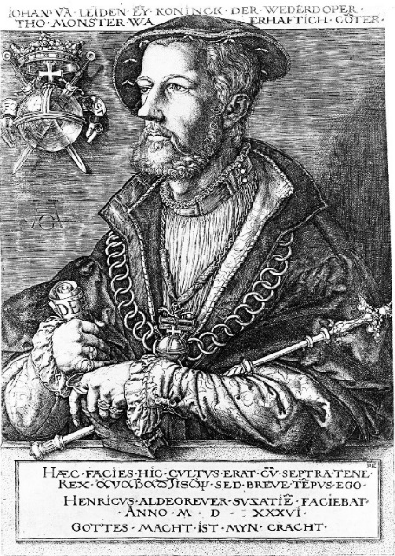
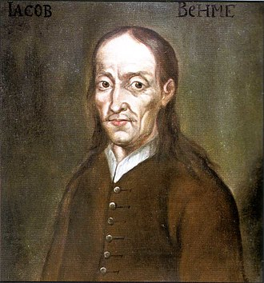
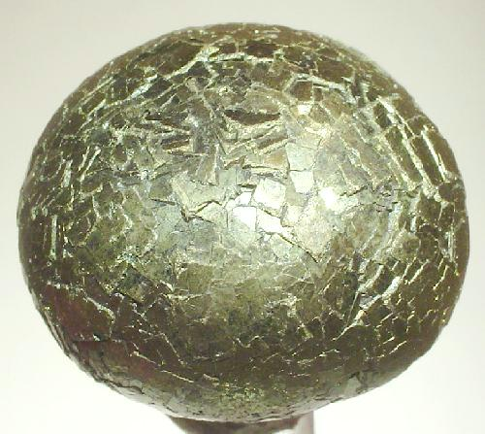
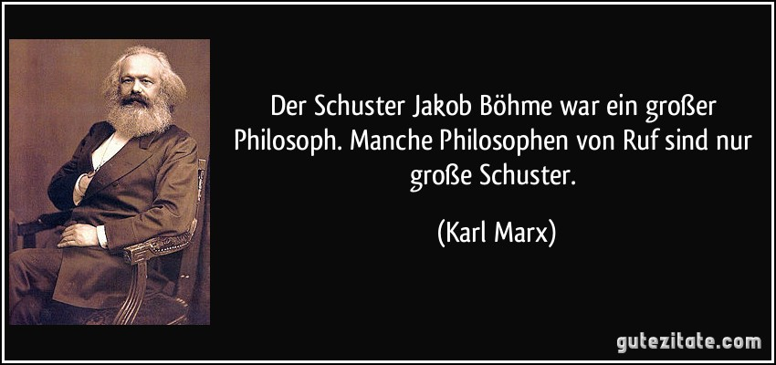
Was ist Aufklärung? – Wieland: eine Selbstverständlichkeit!
„das Wahre vom Falschen daran absondert, das Zusammengesetze in seine einfachen Bestandtheile auflöst, das Einfache bis zu seinem Ursprung verfolgt, und überhaupt, keiner Vorstellung oder Behauptung, die jemals von Menschen für Wahrheit ausgegeben worden ist, ein Freybrief gegen die uneingeschränkeste Untersuchung gestattet wird“
„daß jedermann – von Sokrates oder Kant bis zum obscursten aller übernatürlich erleuchteten Schneider und Schuster, ohne Ausnahme berechtigt ist, die Menschheit aufzuklären“.
Jakob Böhme, 1575-1624
Jan van Leiden, 1509-1536

Slide 11
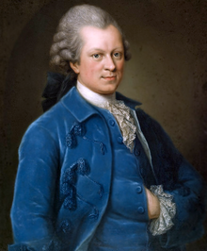
Was ist Aufklärung? – Lessing: Lieber irren als aufhören zu suchen!
„Ein Mann, der Unwahrheit unter entgegengesetzter Überzeugung in guter Absicht ebenso scharfsinnig als bescheiden durchzusetzen versucht, ist unendlich mehr wert, als ein Mann, der die beste, edelste Wahrheit aus Vorurteil, mit Verschreiung seiner Gegner, auf alltägliche Weise verteidigt.“
Lessing, Über die Wahrheit

Slide 12
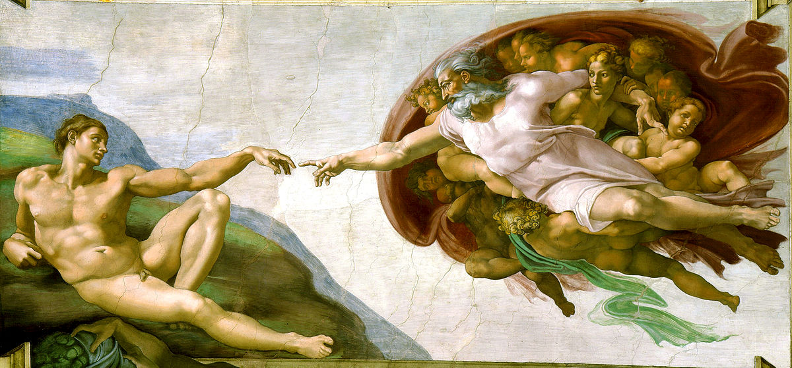
Was ist Aufklärung? – Lessing: Lieber irren als aufhören zu suchen!
„Wenn Gott in seiner Rechten alle Wahrheit und in seiner Linken den einzigen immer regen Trieb nach Wahrheit, obschon mit dem Zusatze, mich immer und ewig zu irren, verschlossen hielte und spräche zu mir: wähle! Ich fiele ihm mit Demut in seine Linke und sagte: Vater gib! Die reine Wahrheit ist ja doch nur für dich allein“.

Slide 13
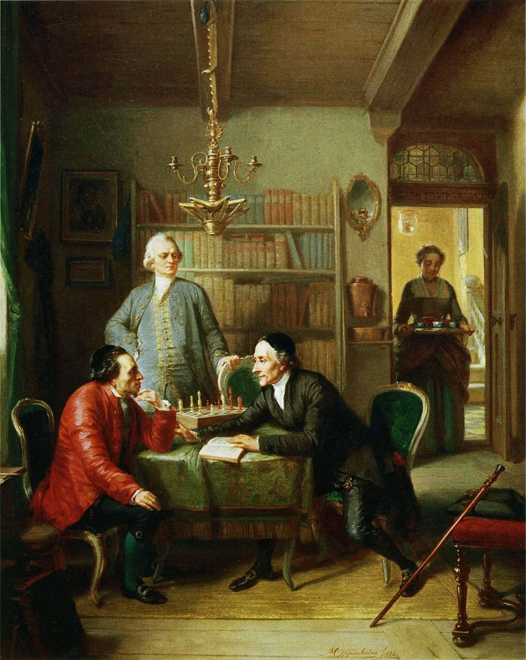
Was ist Aufklärung? – Lessing: besser handeln
„Die Ringe wirken nur zurück? Und nicht
nach außen? Jeder liebt sich selber nur
am meisten? – O so seid ihr alle drei Betrogene Betrüger!
Es eifre jeder seiner freien
unbestochnen Liebe nach“
Lessing, Nathan der Weise

Slide 14
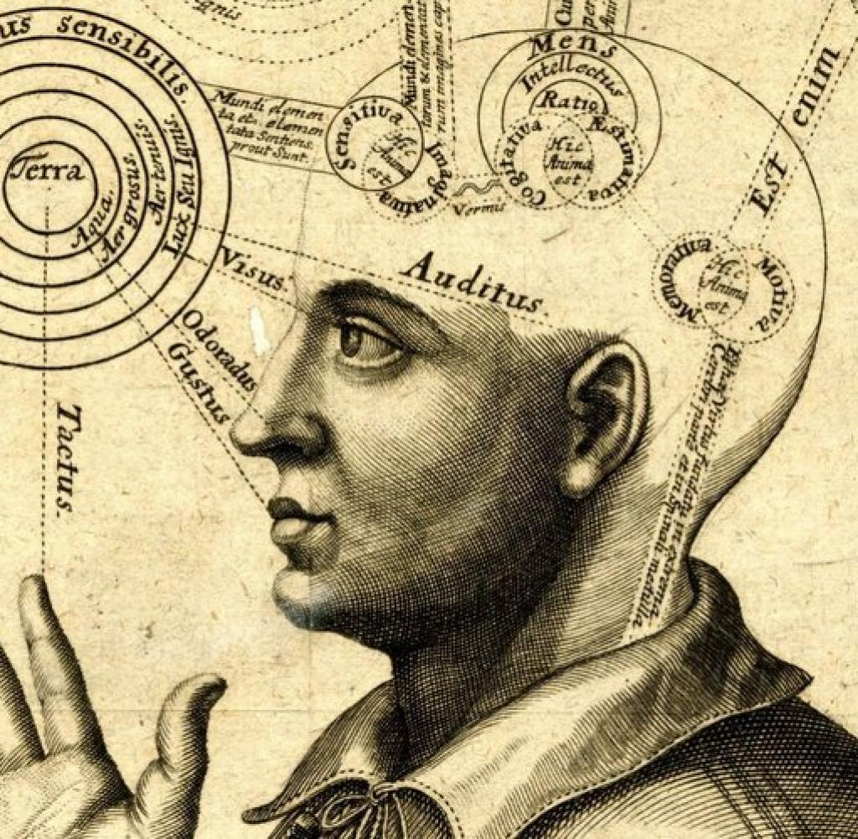

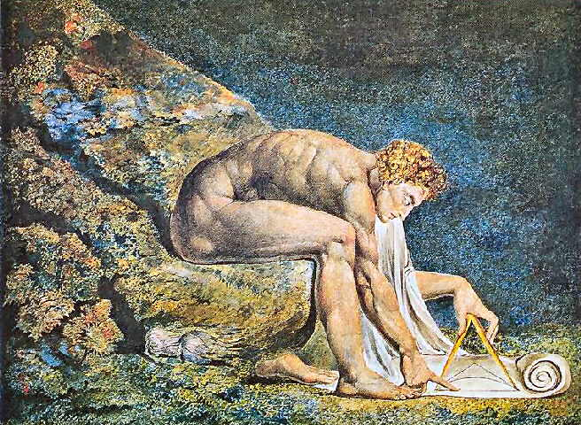
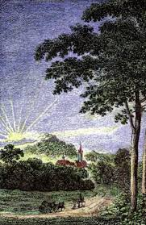

Was ist Aufklärung?

